Slide 1
SOSTENIBILITÀ INFRASTRUTTURALE E AMBIENTALE DEL COMPARTO AEROSPAZIALE
2-4 Dicembre 2019 – ENAC – Sala Tamburro – Via Gaeta 3 - ROMA

Slide 2
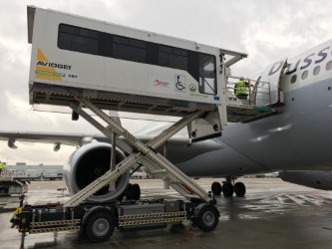
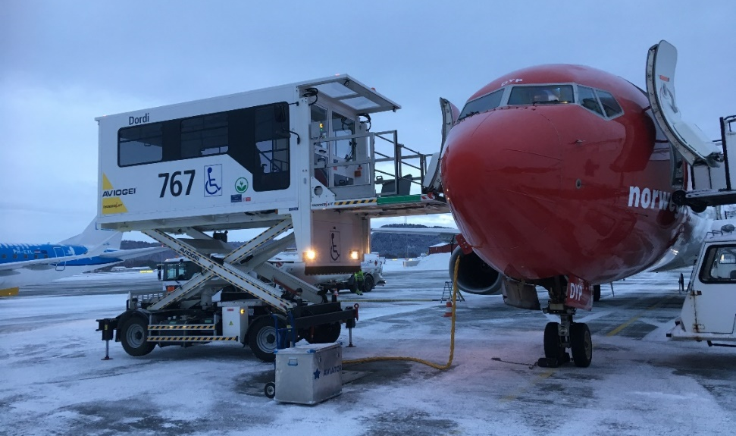
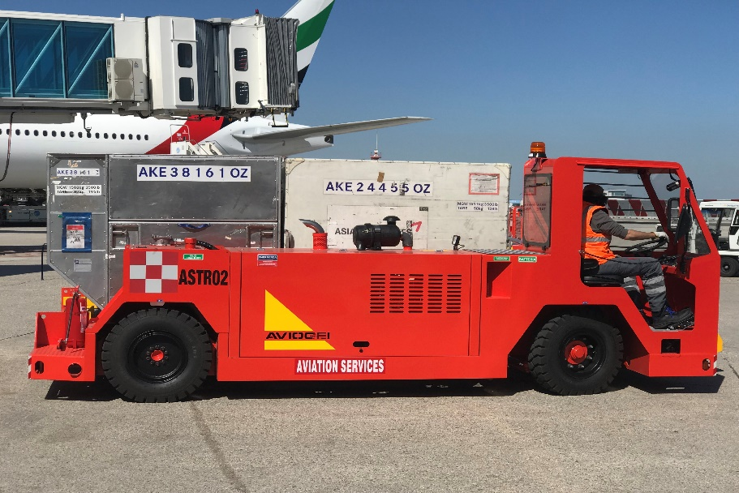

Slide 3
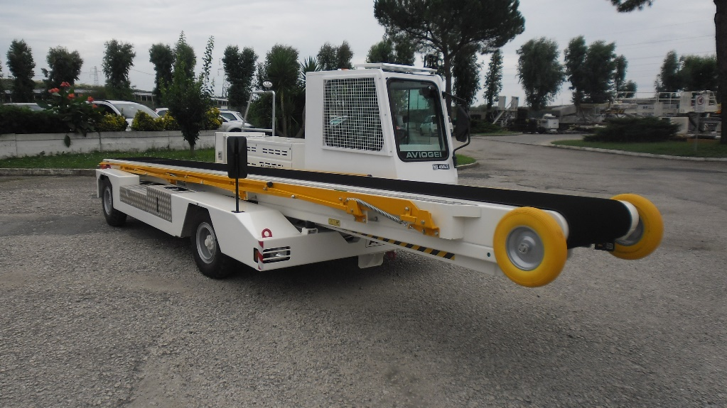
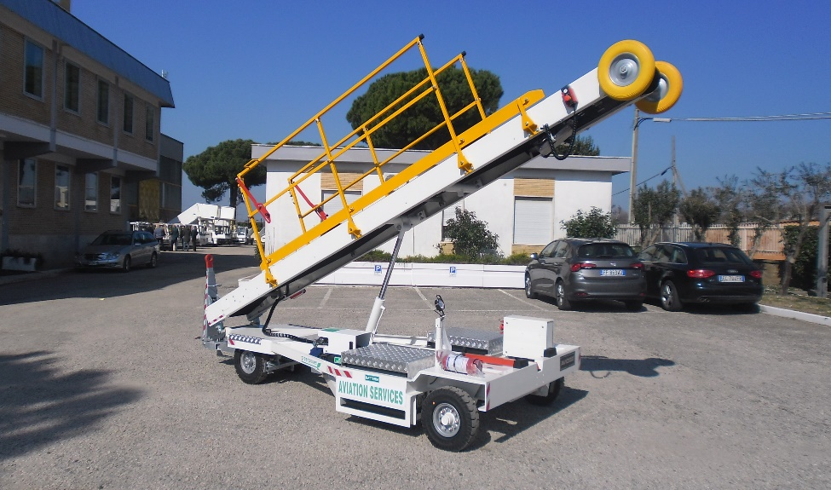
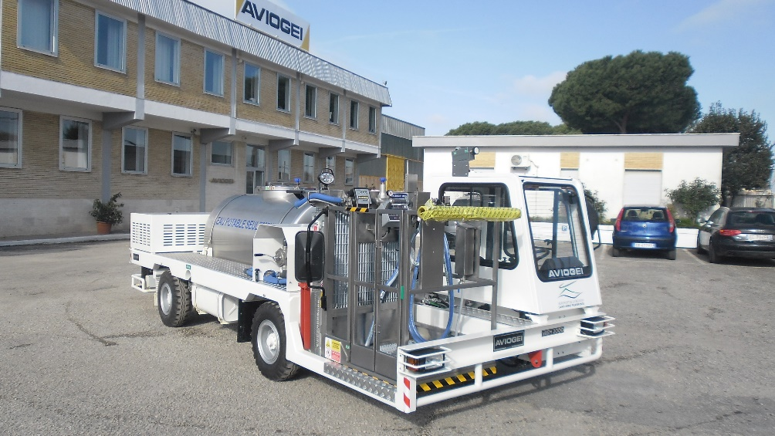
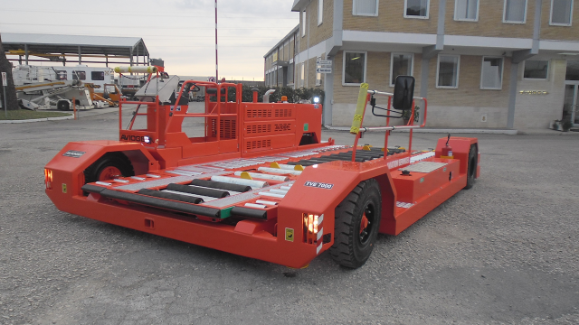
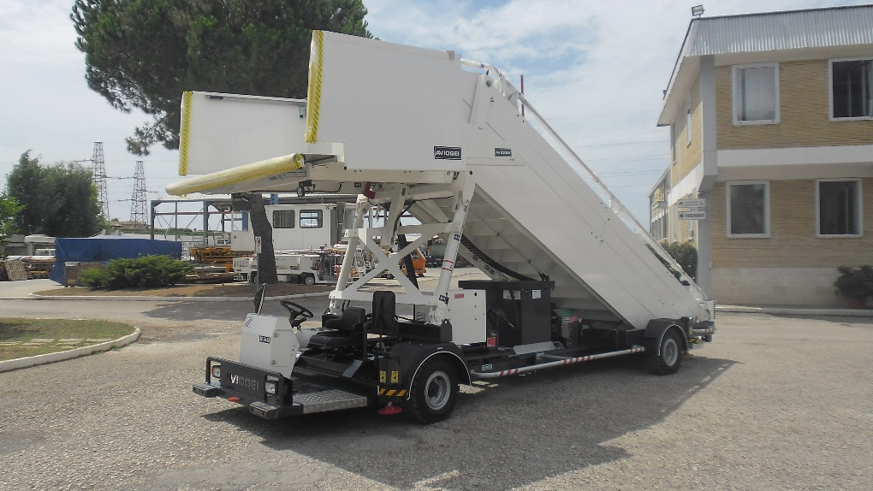

Slide 4
Impatto ambientale
Minori costi manutentivi
Minori costi di esercizio
Tempi di fermo macchina ridotti

Slide 5
Necessità istituzionali
Legislazione dedicata
Politica di rinnovo parco
Proroghe su benefici in atto (4.0)

Slide 6
IPERAMMORTAMENTO MEZZI CON NORMA 4.0
LEGGE 11 DICEMBRE 2016, N. 232
La norma in oggetto sarebbe un forte incentivo al rinnovo del parco macchine con equipaggiamenti più moderni.
Il vincolo posto dal legislatore relativamente all’interconnessione del bene e la possibilità di una diagnostica del mezzo contestuale a possibili interventi da remoto, ha trovato Aviogei pronta e già certificata per poter offrire il prodotto.

